Slide 1
Путешествие в страну «Здоровейка»

Slide 3
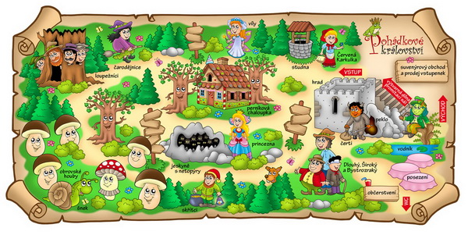
Страна Здоровейка
1.Станция: « Отгадай-ка»
2.Станция: «Витаминная»
4.СТАНЦИЯ:
«Лабораторная»
5.Станция:
«Заморочки из бочки»
3.Станция: «Спортивная»

Slide 4
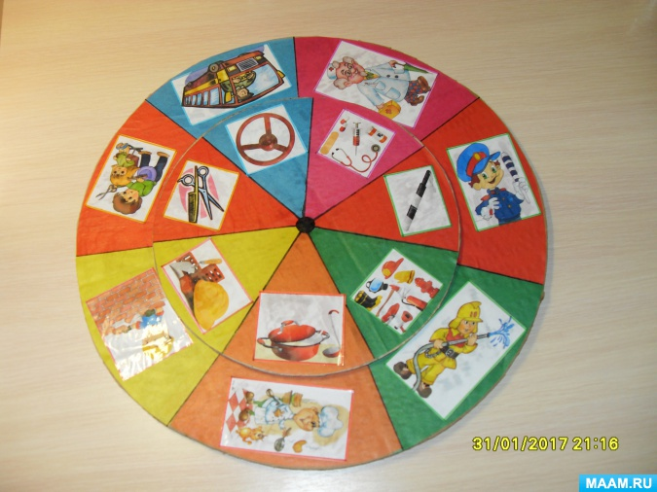
Загадка: Кто готовит щи , котлеты. Борщ, пельмени, винегрет. У него веселый говор .Называют его……………
1.Станция:
«Отгадай-ка»

Slide 5
2 СТАНЦИЯ:
«Витаминная»
А когда человек не получает витамин В он много плачет и плохо спит

Slide 6
3 Станция: «Спортивная»

Slide 7
4 СТАНЦИЯ:
«Лабораторная»

Slide 8
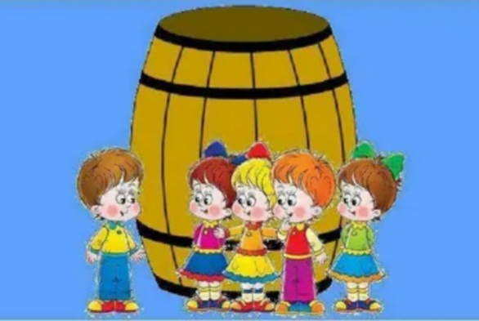
5 Станция:
«Заморочки из бочки»

